Slide 1
Обучение

Slide 2
ФОРМЫ ИНДИВИДУАЛЬНО-ПРИСПОСОБИТЕЛЬНОЙ ДЕЯТЕЛЬНОСТИ ЖИВОТНЫХ
Неассоциативное (облигатное) обучение
Ассоциативное (факультативное) обучение
Когнитивное обучение

Slide 3
Неассоциативное обучение
Сенсибилизация - повышение чувствительности организма к воздействию какого-либо раздражителя.
- повышение чувствительности стимулам, обычно безвредным
движение инфузории по замкнутой траектории в сосуде
- одни раздражители изменяют чувствительность к другим
сытые полихеты прячутся в глубине норки
повышение чувствительности к раздражителю при систематичес-ком воздействии – суммация возбуждения
после ряда электрических ударов свет заставляет гидру сжиматься
Привыкание (габитуация) - наиболее примитивная форма обучения.
при многократном систематическом повторении раздражителя реакция на него слабеет

Slide 4
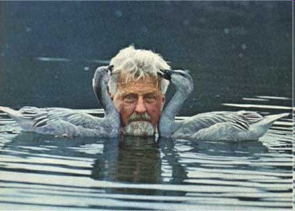
Неассоциативное обучение
Импринтинг (запечатление) – формирование реакции на специфический раздражитель в строго определенные периоды онтогенеза.
образ родителя, брачного партнера, миграционного пути и т.п.
Латентное (скрытое) обучение – формирование реакции на повторное действие индифферентного раздражителя, не подкрепляемого безусловным, в процессе знакомства с обстановкой
Имитационное (викарное) обучение - формирование реакции в результате наблюдения за действиями других, особенно более высоких по рангу.

Slide 5
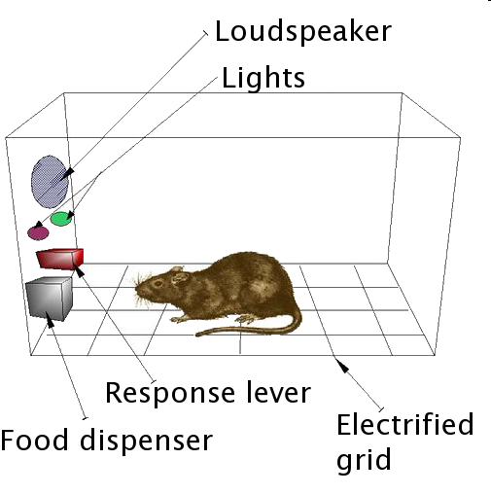
Ассоциативное обучение
Классические условные рефлексы – работают как безусловные.
пассивное обучение
при действии безусловного раздражителя (подкрепления) связь между условным сигналом и безусловной реакцией возникает непроизвольно
Инструментальные условные рефлексы – постепенное видоизменение поведения животного в результате вмешательства экспериментатора (дрессировки).
оперантное обучение
подкрепление происходит только после определенных действий и не имеет прямой связи с раздражителем
Аверсия – формировние стойкого отвращения.
одномоментное обучение
при однократном воздействии раздражителя фомрируется реакция избегания

Slide 6
Когнитивные процессы
Перцептивное (воспринимающее) научение - приобретенные изменения реакций на раздражители в ходе повторных воздействий их без специального подкрепления.
активный процесс научения
Вероятностное прогнозирование – предвосхищение будущего, основанное на вероятностной структуре прошлого и информации о ситуации.
прогноз событий, независимых от субъекта; прогноз результатов ответных действий; планирование целенаправленных действий
Инсайт (озарение) - внезапное формирование целостной картины ситуации и принятие правильного решения.
Элементарная рассудочная деятельность - объединяет инстинкты, рассудочные механизмы, обучение.

Slide 7
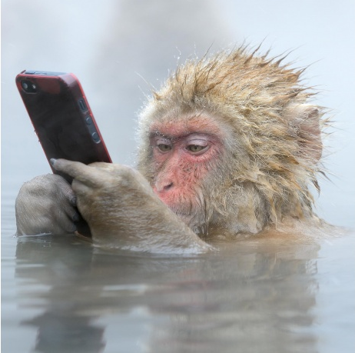
Спасибо за внимание!

